Slide 1
放心，是我，不要怕！

Slide 2
2019年主題：愛神愛人，踐信於行。

Slide 5
主題經文(馬可福音6:25-56 ──新漢語譯本)

Slide 6
主題經文(馬可福音6:25-56 ──新漢語譯本)

Slide 8
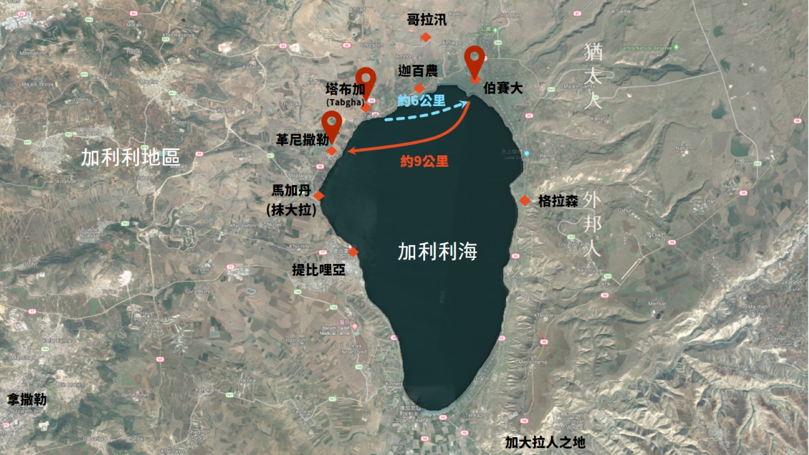

Slide 9
主題經文(馬可福音6:25-56 ──新漢語譯本)

Slide 11
耶穌行在海面上

Slide 14
耶穌選立門徒的工作 (可6:6-13)

Slide 15
主題經文(馬可福音6:25-56)

Slide 18
主題經文(馬可福音6:25-56)

Slide 22
主題經文(馬可福音6:25-56)

Slide 23
馬可福音4:35-41 (早在第四章耶穌曾經平靜風浪)

Slide 26
主題經文(馬可福音6:25-56)

Slide 27
主題經文(馬可福音6:25-56)

Slide 28
主題經文(馬可福音6:25-56)

Slide 29
上文緊接五餅二魚的神跡 (可 6:35-44)

Slide 32
平行經文(馬太福音14:22-36)

Slide 33
平行經文(馬太福音14:22-36)

Slide 36
主題經文(馬可福音6:25-56)

Slide 40
七不思議事件

Slide 42
主題經文(馬可福音6:25-56 ──新漢語譯本)

Slide 44
禱告直至有事情發生！

Slide 45
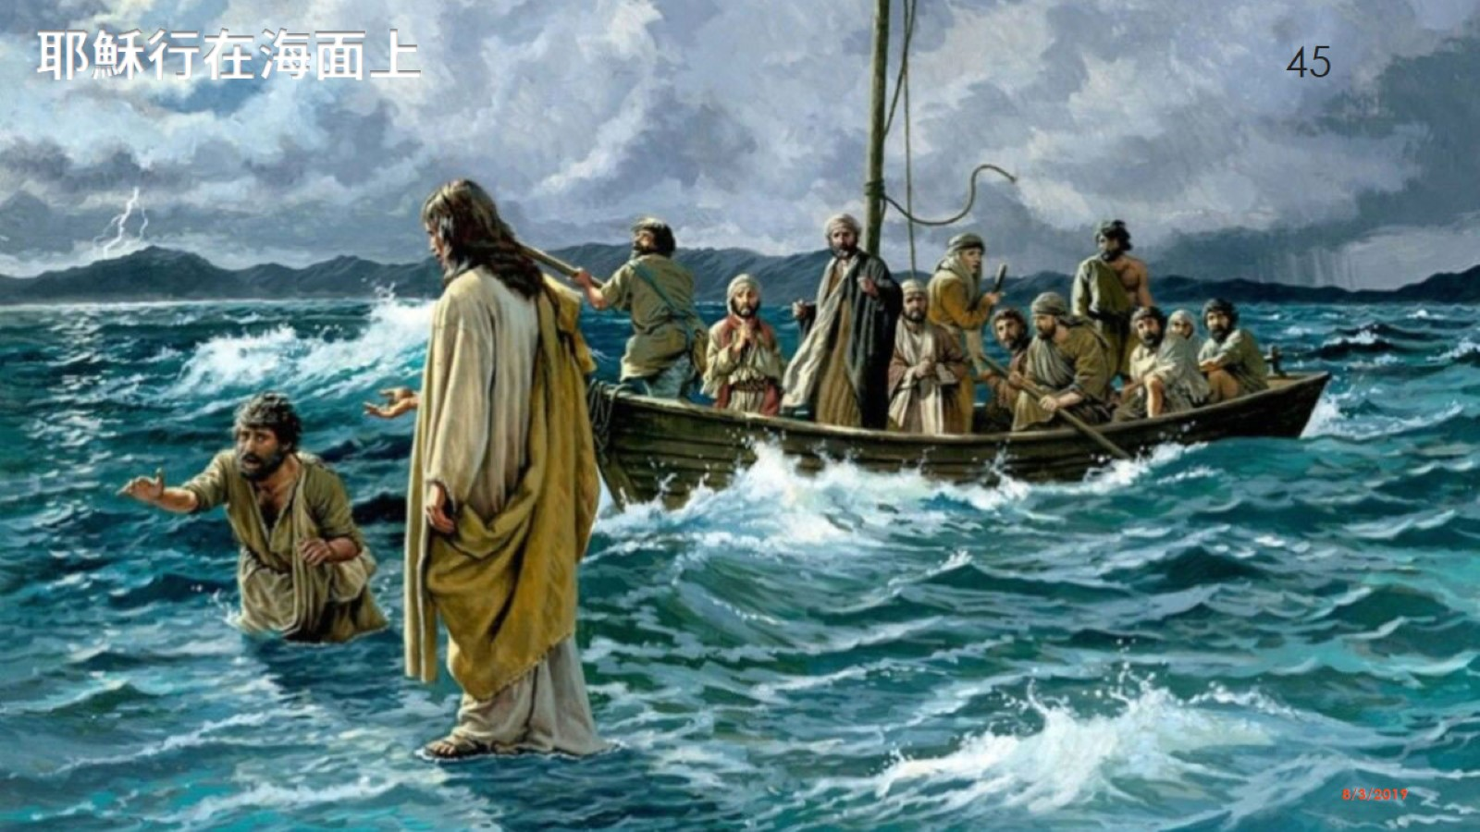
耶穌行在海面上

Slide 46
2019年主題：愛神愛人，踐信於行。

Slide 47
康泉堂的使命：

Slide 48
主耶穌身邊的門徒圈

